Slide 1



ระบบแจ้งเตือนการเบิกจ่ายงบประมาณ พ.ศ. 2564
😊 SK-WARNING
💢 ข้อมูล ณ วันที่ 31 ม.ค. 2564
เป้าหมาย/ผลการเบิกจ่ายงบประมาณ ร้อยละ/ร้อยละสะสม
1
32.00/32.00
31.00/54.00
23.00/100.00
23.00/77.00
34.16
เป้าหมาย
ไตรมาส
ผลเบิกจ่าย
2
3
4
STRONG Together
พัฒนาชุมชนจังหวัดสมุทรสาคร

Slide 2
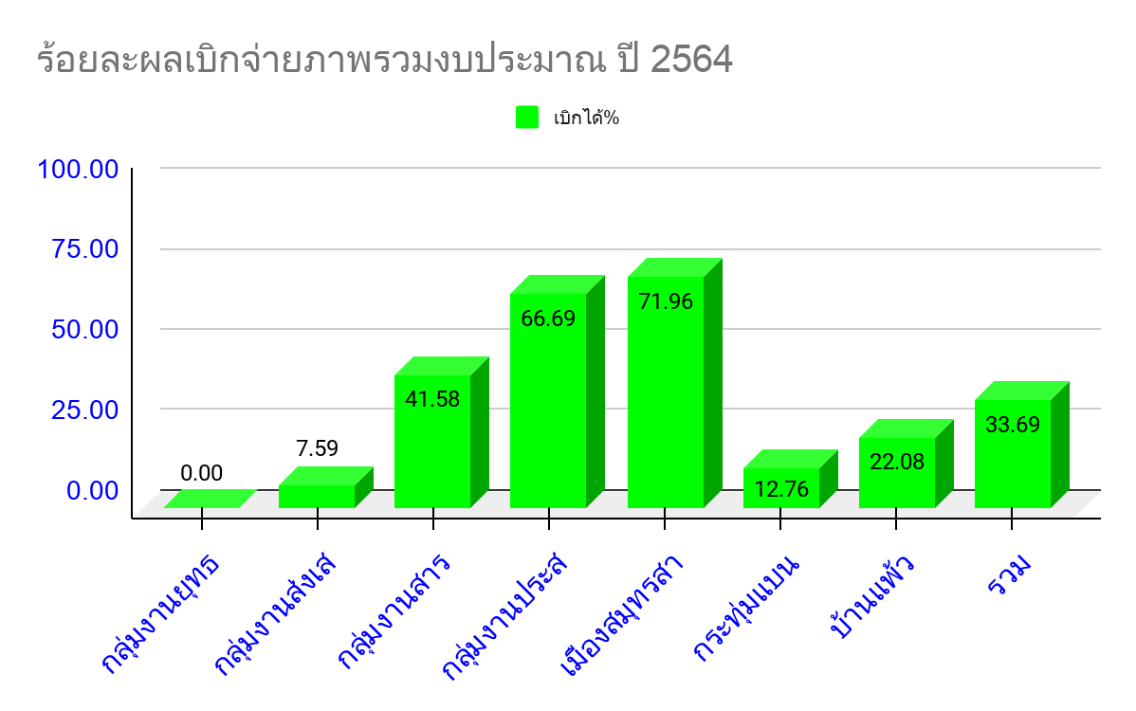
ระบบแจ้งเตือนการเบิกจ่ายงบประมาณ พ.ศ. 2564
😊 SK-WARNING
💢 ข้อมูล ณ วันที่ 31 ม.ค. 2564
ผลการเบิกจ่ายรวม : งบประมาณปี พ.ศ. 2564 ไตรมาส 2
งบบริหาร + งบแผนงานโครงการตามแผนปฏิบัติราชการ พช.
หน่วยงาน | งบประมาณ | เบิกจ่าย/PO | %เบิก | คงเหลือ
กลุ่มงานยุทธศาสตร์ฯ | 28,500.00 | 0.00 | 0.00 | 28,500.00
กลุ่มงานส่งเสริมฯ | 1,420,548.70 | 107,748.70 | 7.59 | 1,312,800.00
กลุ่มงานสารสนเทศฯ | 55,800.00 | 23,200.00 | 41.58 | 32,600.00
กลุ่มงานประสานฯ | 1,025,261.50 | 683,696.32 | 66.69 | 341,565.18
เมืองสมุทรสาคร | 322,375.00 | 231,975.00 | 71.96 | 90,400.00
กระทุ่มแบน | 199,375.00 | 25,441.89 | 12.76 | 173,933.11
บ้านแพ้ว | 379,125.00 | 83,725.00 | 22.08 | 295,400.00
รวม | 3,430,985.20 | 1,155,786.91 | 33.69 | 2,275,198.29
STRONG Together
พัฒนาชุมชนจังหวัดสมุทรสาคร

Slide 3
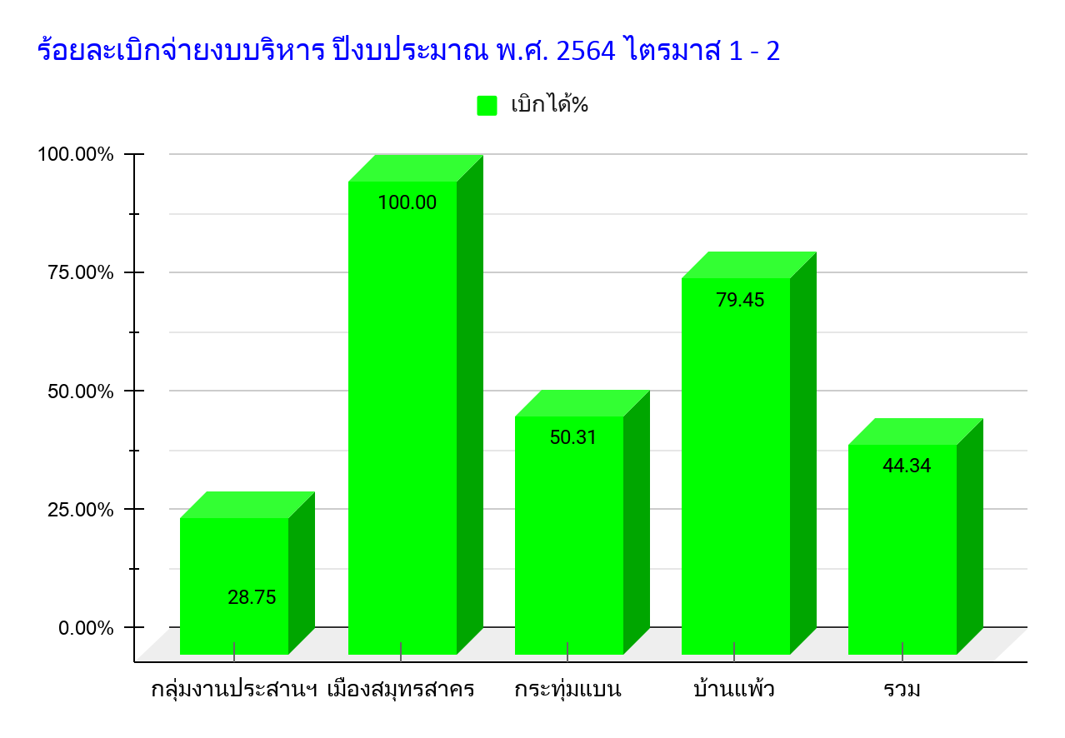
ระบบแจ้งเตือนการเบิกจ่ายงบประมาณ พ.ศ. 2564
😊 SK-WARNING
💢 ข้อมูล ณ วันที่ 31 ม.ค. 2564
ผลการเบิกจ่ายงบประมาณ พ.ศ. 2564 ไตรมาส 2 :
ยอดรวมงบบริหาร
หน่วยเบิก | งบประมาณ | เบิกจ่าย | เบิกได้% | คงเหลือ
กลุ่มงานประสานฯ | 234,630.00 | 67,462.08 | 28.75 | 167,167.92
เมืองสมุทรสาคร | 42,850.00 | 42,850.00 | 100.00 | -
กระทุ่มแบน | 29,650.00 | 14,916.89 | 50.31 | 14,733.11
บ้านแพ้ว | 31,150.00 | 24,750.00 | 79.45 | 6,400.00
รวม | 338,280.00 | 149,978.97 | 44.34 | 188,301.03
STRONG Together
พัฒนาชุมชนจังหวัดสมุทรสาคร

Slide 4
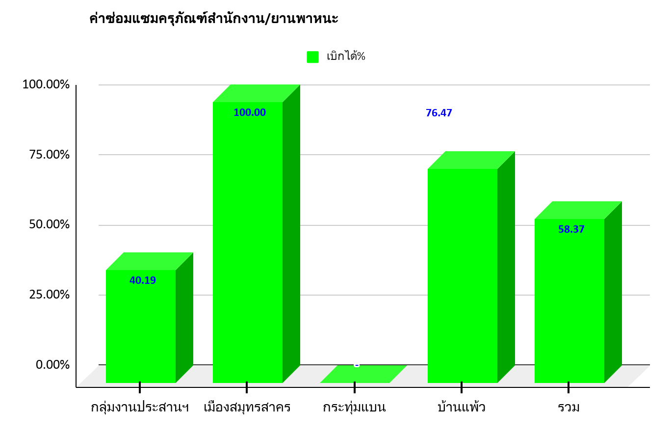
ระบบแจ้งเตือนการเบิกจ่ายงบประมาณ พ.ศ. 2564
😊 SK-WARNING
💢 ข้อมูล ณ วันที่ 31 ม.ค. 2564
ผลการเบิกจ่ายงบประมาณ พ.ศ. 2564 ไตรมาส 2 :
งบบริหาร ➤ ค่าซ่อมแซมครุภัณฑ์สำนักงาน/ยานพาหนะ
หน่วยเบิก | งบประมาณ | เบิกจ่าย | เบิกได้% | คงเหลือ
กลุ่มงานประสานฯ | 10,750.00 | 4,320.00 | 40.19 | 6,430.00
เมืองสมุทรสาคร | 4,250.00 | 4,250.00 | 100.00 | -
กระทุ่มแบน | 1,000.00 | - | - | 1,000.00
บ้านแพ้ว | 4,250.00 | 3,250.00 | 76.47 | 1,000.00
รวม | 20,250.00 | 11,820.00 | 58.37 | 8,430.00
STRONG Together
พัฒนาชุมชนจังหวัดสมุทรสาคร

Slide 5
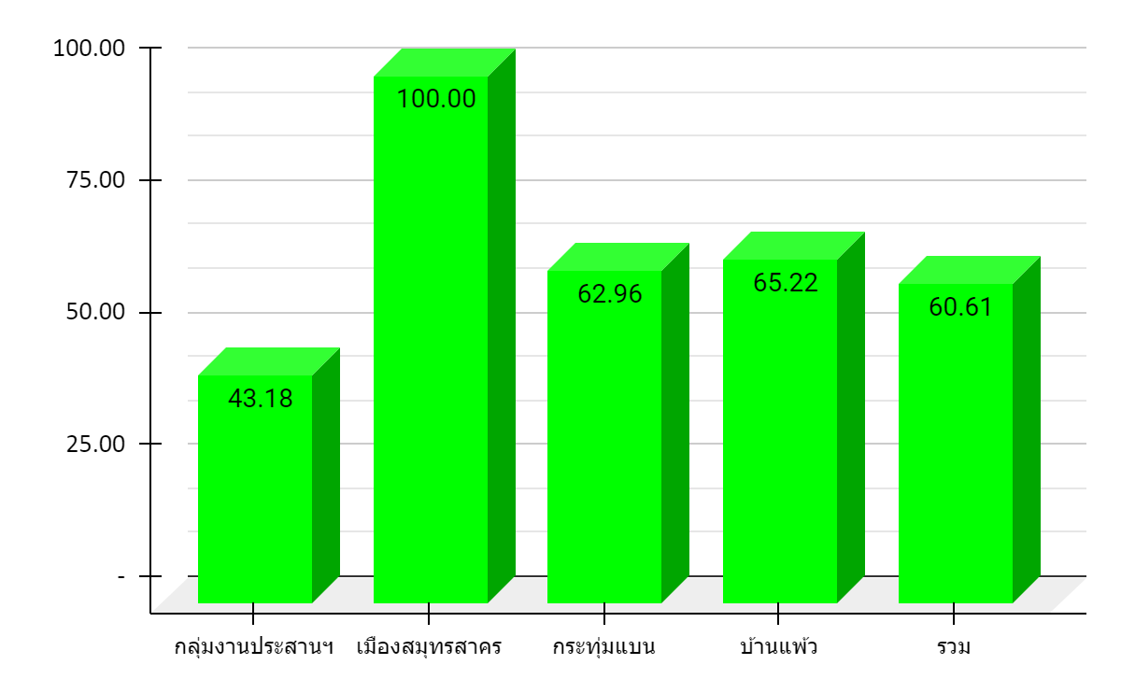
ระบบแจ้งเตือนการเบิกจ่ายงบประมาณ พ.ศ. 2564
😊 SK-WARNING
💢 ข้อมูล ณ วันที่ 31 ม.ค. 2564
ผลการเบิกจ่ายงบประมาณ พ.ศ. 2564 ไตรมาส 2 :
งบบริหาร ➤ ค่าวัสดุสำนักงาน/วัสดุคอมพิวเตอร์
หน่วยเบิก | งบประมาณ | เบิกจ่าย | เบิกได้% | คงเหลือ
กลุ่มงานประสานฯ | 11,000.00 | 4,750.00 | 43.18 | 6,250.00
เมืองสมุทรสาคร | 4,300.00 | 4,300.00 | 100.00 | 0.00
กระทุ่มแบน | 2,700.00 | 1,700.00 | 62.96 | 1,000.00
บ้านแพ้ว | 3,450.00 | 2,250.00 | 65.22 | 1,200.00
รวม | 21,450.00 | 13,000.00 | 60.61 | 8,450.00
STRONG Together
พัฒนาชุมชนจังหวัดสมุทรสาคร

Slide 6
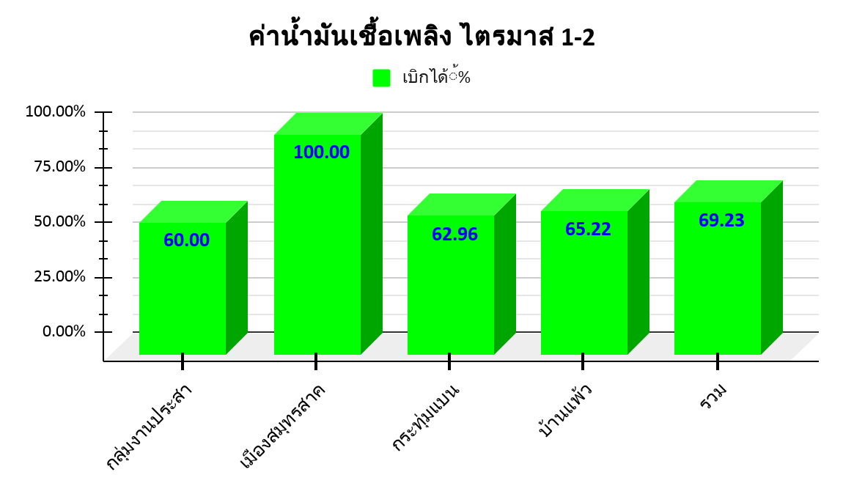
ระบบแจ้งเตือนการเบิกจ่ายงบประมาณ พ.ศ. 2564
😊 SK-WARNING
💢 ข้อมูล ณ วันที่ 31 ม.ค. 2564
ผลการเบิกจ่ายงบประมาณ พ.ศ. 2564 ไตรมาส 2 :
งบบริหาร ➤ ค่าน้ำมันเชื้อเพลิง
หน่วยเบิก | งบประมาณ | เบิกจ่าย | เบิกได้% | คงเหลือ
กลุ่มงานประสานฯ | 11,000.00 | 6,600.00 | 60.00 | 4,400.00
เมืองสมุทรสาคร | 4,300.00 | 4,300.00 | 100.00 | -
กระทุ่มแบน | 2,700.00 | 1,700.00 | 62.96 | 1,000.00
บ้านแพ้ว | 3,450.00 | 2,250.00 | 65.22 | 1,200.00
รวม | 21,450.00 | 14,850.00 | 69.23 | 6,600.00
STRONG Together
พัฒนาชุมชนจังหวัดสมุทรสาคร

Slide 7
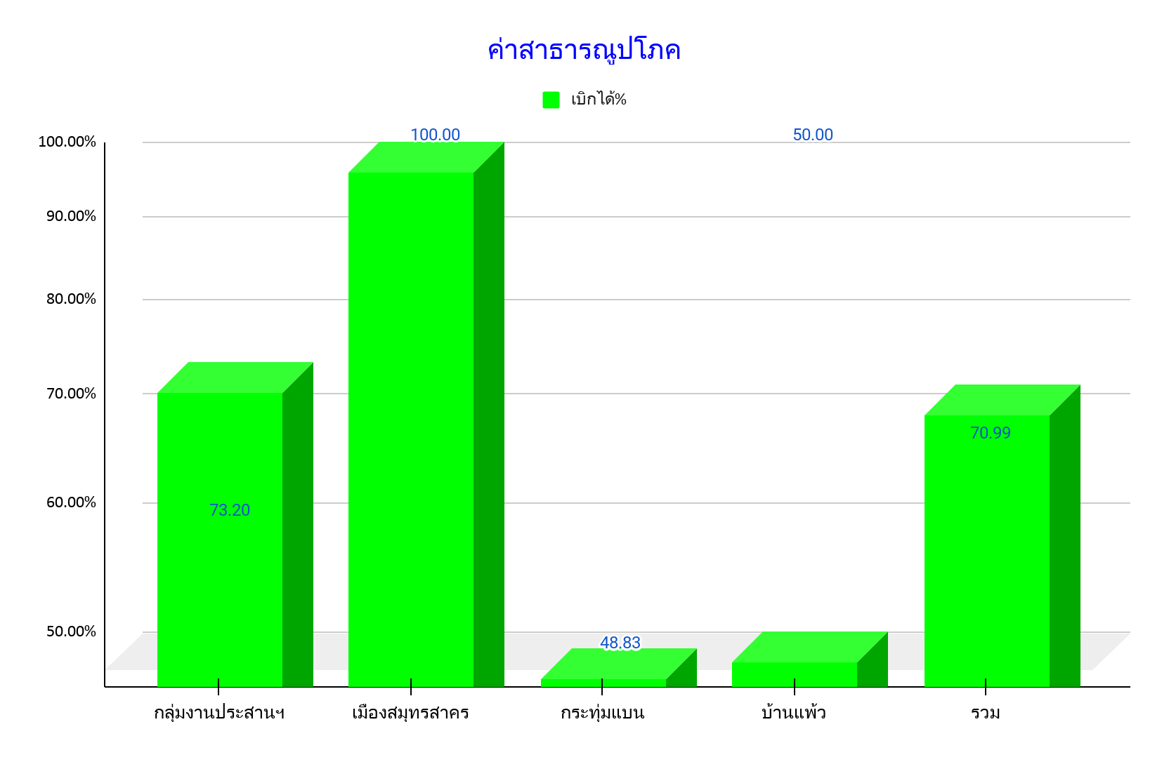
ระบบแจ้งเตือนการเบิกจ่ายงบประมาณ พ.ศ. 2564
😊 SK-WARNING
💢 ข้อมูล ณ วันที่ 31 ม.ค. 2564
ผลการเบิกจ่ายงบประมาณ พ.ศ. 2564 ไตรมาส 1 :
งบบริหาร ➤ ค่าสาธารณูปโภค
อำเภอ | งบประมาณ | เบิกจ่าย | เบิกได้% | คงเหลือ
กลุ่มงานประสานฯ | 70,750.00 | 51,792.08 | 73.20 | 18,957.92
เมืองสมุทรสาคร | 6,000.00 | 6,000.00 | 100.00 | -
กระทุ่มแบน | 9,250.00 | 4,516.89 | 48.83 | 4,733.11
บ้านแพ้ว | 6,000.00 | 3,000.00 | 50.00 | 3,000.00
รวม | 92,000.00 | 65,308.97 | 70.99 | 26,691.03
STRONG Together
พัฒนาชุมชนจังหวัดสมุทรสาคร

Slide 8
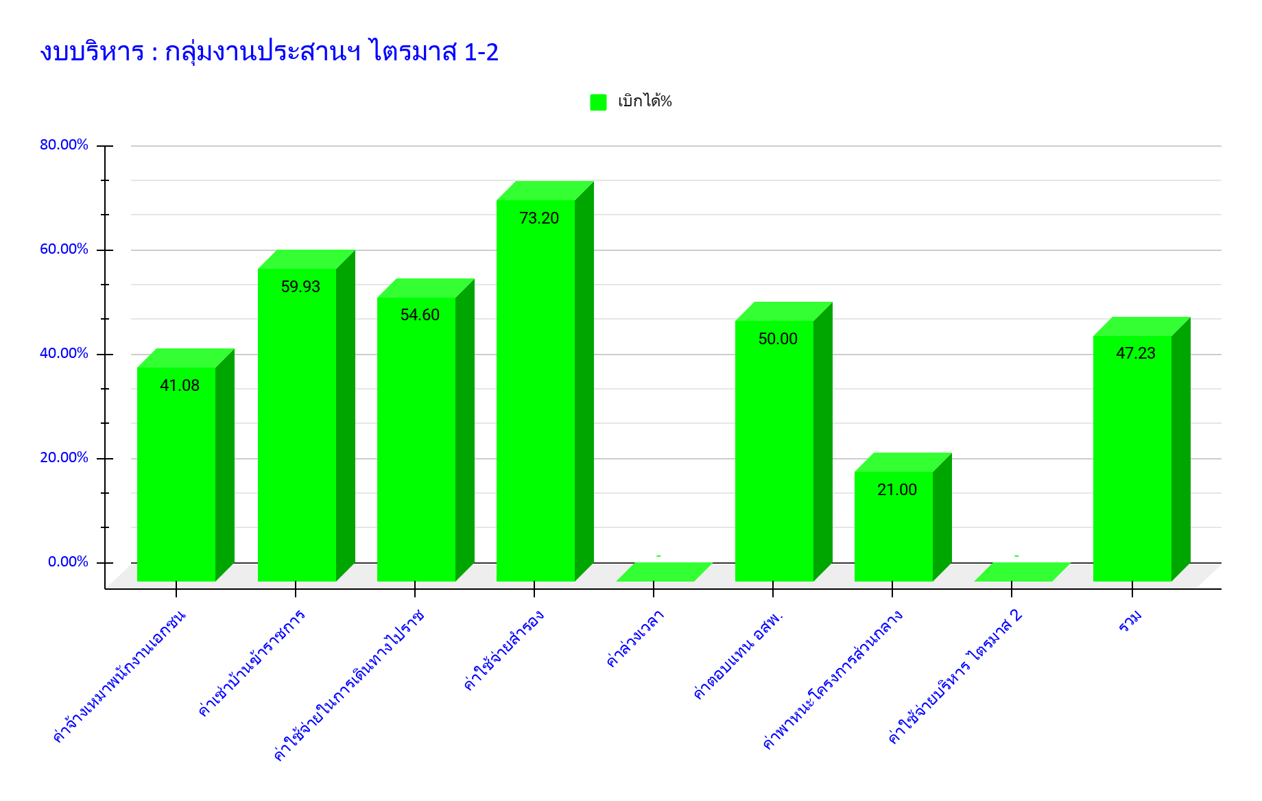
ระบบแจ้งเตือนการเบิกจ่ายงบประมาณ พ.ศ. 2564
😊 SK-WARNING
💢 ข้อมูล ณ วันที่ 31 ม.ค. 2564
ผลการเบิกจ่ายงบประมาณ พ.ศ. 2564 ไตรมาส 2 :
งบบริหาร ➤กลุ่มงานประสานฯ ไตรมาส 1-2
โครงการ | งบประมาณ | เบิกจ่าย | %เบิก | คงเหลือ
ค่าวัสดุสำนักงาน/วัสดุคอมพิวเตอร์ | 8,750.00 | 8,750.00 | 100.00 | -
ค่าซ่อมแซมครุภัณฑ์สำนักงาน/ยานพาหนะ | 10,750.00 | 4,320.00 | 40.19 | 6,430.00
ค่าน้ำมันเชื้อเพลิง (จังหวัด) | 11,000.00 | 9,800.00 | 89.09 | 1,200.00
ค่าสาธารณูปโภค (จังหวัด) | 70,750.00 | 57,144.82 | 80.77 | 13,605.18
ค่าจ้างเหมาพนักงานเอกชน | 153,021.50 | 69,021.50 | 45.11 | 84,000.00
ค่าเช่าบ้านข้าราชการ | 388,950.00 | 310,900.00 | 79.93 | 78,050.00
ค่าใช้จ่ายในการเดินทางไปราชการ | 219,420.00 | 137,930.00 | 62.86 | 81,490.00
ค่าใช้จ่ายสำรอง | 38,760.00 | 21,630.00 | 55.80 | 17,130.00
ค่าล่วงเวลา | 1,500.00 | - | - | 1,500.00
ค่าตอบแทน อสพ. | 90,000.00 | 60,000.00 | 66.67 | 30,000.00
ค่าพาหนะโครงการส่วนกลาง (8 โครงการ) | 27,360.00 | 4,200.00 | 15.35 | 23,160.00
รวม | 1,020,261.50 | 683,696.32 | 67.01 | 336,565.18
STRONG Together
พัฒนาชุมชนจังหวัดสมุทรสาคร

Slide 9
ระบบแจ้งเตือนการเบิกจ่ายงบประมาณ พ.ศ. 2564
😊 SK-WARNING
💢 ข้อมูล ณ วันที่ 31 ม.ค. 2564
ผลการเบิกจ่าย : ตามแผนปฏิบัติราชการกรม พช. ภาพรวม ไตรมาส 2
ที่ | โครงการ | งบประมาณ | เบิกจ่าย | เบิกได้% | คงเหลือ
1 | พัฒนาหมู่บ้านเศรษฐกิจพอเพียง (โคก หนอง นา โมเดล) | 343,600.00 | 0.00 | 0.00 | 343,600.00
2 | เพิ่มศักยภาพคณะกรรมการเครือข่ายกองทุนแม่ของแผ่นดินระดับอำเภอ | 16,200.00 | 16,200.00 | 100.00 | 0.00
3 | สร้างและพัฒนาสัมมาชีพชุมชนในระดับหมู่บ้าน | 350,000.00 | 186,000.00 | 53.14 | 164,000.00
4 | สัมมนาการเรียนรู้ | 40,500.00 | 33,600.00 | 82.96 | 6,900.00
5 | จัดทำแผนพัฒนาวิถีชีวิตเศรษฐกิจพอเพียง | 40,500.00 | 16,200.00 | 40.00 | 24,300.00
6 | เสริมสร้างจริยธรรมข้าราชการกรมการพัฒนาชุมชน | 5,000.00 |  |  | 5,000.00
7 | สร้างและพัฒนากลไกขับเคลื่อนการพัฒนาเศรษฐกิจฐานราก ประชุมกลไกขับเคลื่อนการพัฒนาเศรษฐกิจฐานรากระดับจังหวัด | 15,200.00 | 0.00 | 0.00 | 15,200.00
8 | เพิ่มศักยภาพคณะกรรมการศูนย์เรียนรู้กองทุนแม่ของแผ่นดินระดับจังหวัด | 13,300.00 | 0.00 | 0.00 | 13,300.00
9 | ส่งเสริมนักการตลาดรุ่นใหม่ (OTOP) | 148,358.70 | 64,838.70 | 43.70 | 83,520.00
10 | การพัฒนาศักยภาพเครือข่ายองค์ความรู้ KBO จังหวัด | 140,000.00 | 18,200.00 | 13.00 | 121,800.00
11 | พัฒนาผลิตภัณฑ์ OTOP โดยเครือข่ายองค์ความรู้ KBO จังหวัด | 800,000.00 |  | 0.00 | 800,000.00
12 | ประชุมเชิงปฏิบัติการค้นหาผู้จัดโปรแกรมท่องเที่ยวเชิงสร้างสรรค์ (Champ) ผลิตภัณฑ์เด่นและการทดสอบโปรแกรมท่องเที่ยวเชิงสร้างสรรค์ | 36,000.00 |  | 0.00 | 36,000.00
13 | การขับเคลื่อนกิจกรรมพัฒนาวิถีชีวิตเศรษฐกิจพอเพียงระดับหมู่บ้าน | 15,000.00 |  | 0.00 | 15,000.00
14 | CDD Young Designer Contest | 19,550.00 | 19,550.00 | 100.00 | 0.00
15 | การจัดงาน OTOP City 2020 | 11,640.00 | 5,160.00 | 44.33 | 6,480.00
16 | พัฒนาผู้ประกอบการ OTOP | 250,000.00 |  | 0.00 | 250,000.00
17 | ประกวดหมู่บ้านสารสนเทศเพื่อพัฒนาเศรษฐกิจชุมชนและพัฒนาคุณภาพชีวิต | 17,700.00 | 6,050.00 | 34.18 | 11,650.00
18 | การจัดทำสารสนเทศตำบลต้นแบบเพื่อพัฒนาคุณภาพชีวิต | 17,700.00 | 6,050.00 | 34.18 | 11,650.00
19 | ประชุมเชิงปฏิบัติการสร้างความรู้ความเข้าใจเครือข่าย คณะกรรมการบริหารศูนย์ประสานงานองค์การชุมชนระดับจังหวัด (ศอช.จ.) | 20,400.00 | 11,100.00 | 54.41 | 9,300.00
รวม | รวม | 2,300,648.70 | 382,948.70 | 16.65 | 1,917,700.00

Slide 10
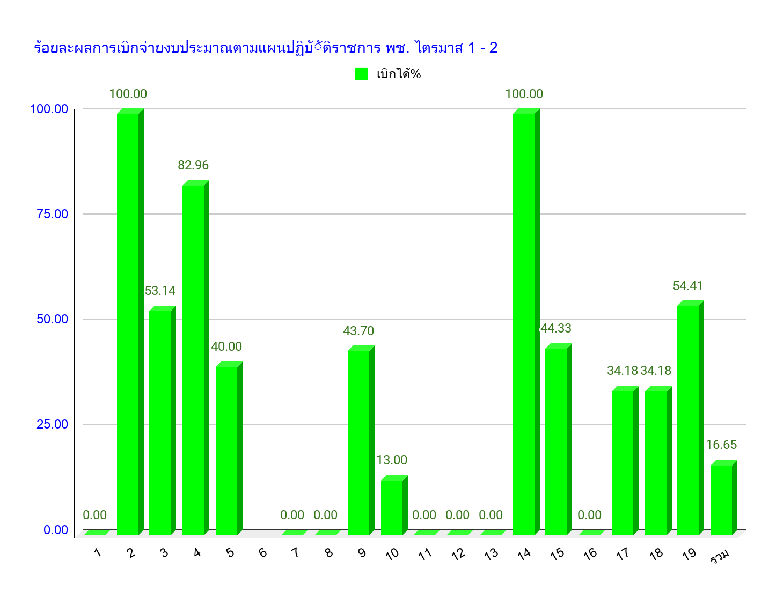
ระบบแจ้งเตือนการเบิกจ่ายงบประมาณ พ.ศ. 2564
😊 SK-WARNING
💢 ข้อมูล ณ วันที่ 31 ม.ค. 2564
ผลการเบิกจ่าย : ตามแผนปฏิบัติราชการกรม พช. ภาพรวม ไตรมาส 1-2
STRONG Together
พัฒนาชุมชนจังหวัดสมุทรสาคร

Slide 11
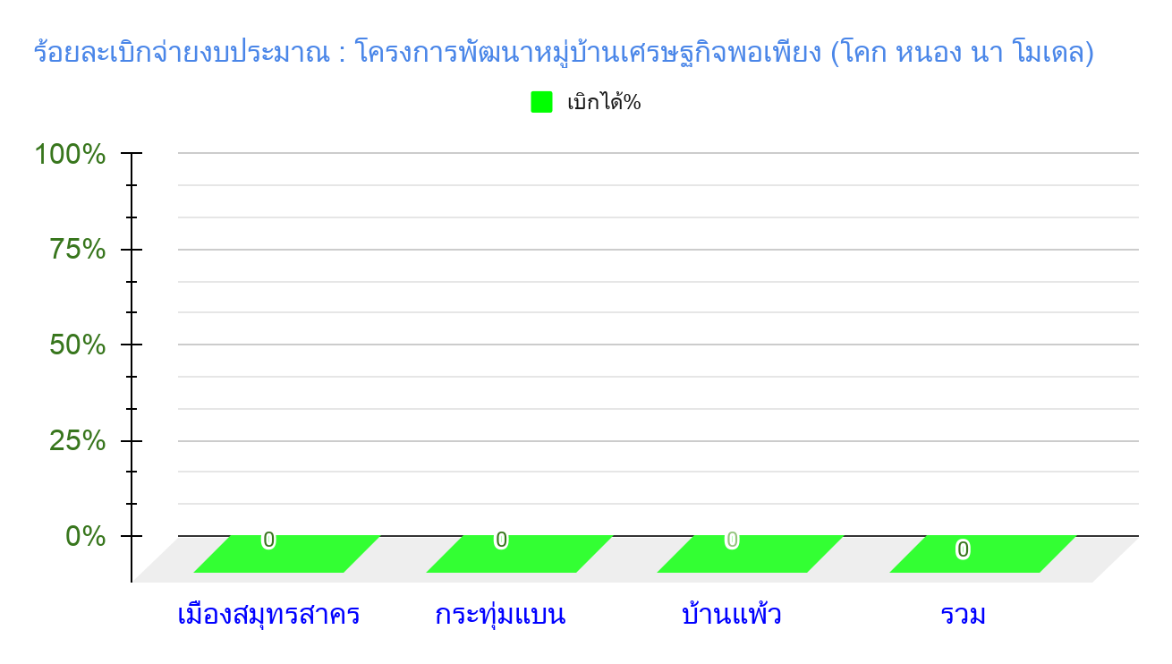
ระบบแจ้งเตือนการเบิกจ่ายงบประมาณ พ.ศ. 2564
😊 SK-WARNING
💢 ข้อมูล ณ วันที่ 31 ม.ค. 2564
ผลการเบิกจ่าย : ตามแผนปฏิบัติราชการกรม พช. ไตรมาส 2
โครงการพัฒนาหมู่บ้านเศรษฐกิจพอเพียง (โคก หนอง นา โมเดล)
หน่วยงาน | งบประมาณ | เบิกจ่าย | % เบิก | คงเหลือ
เมืองสมุทรสาคร | 90,400.00 | 0 | 0 | 90,400.00
กระทุ่มแบน | 45,200.00 | 0 | 0 | 45,200.00
บ้านแพ้ว | 208,000.00 | 0 | 0 | 208,000.00
รวม | 343,600.00 | 0.00 | 0.00 | 343,600.00
STRONG Together
พัฒนาชุมชนจังหวัดสมุทรสาคร

Slide 12
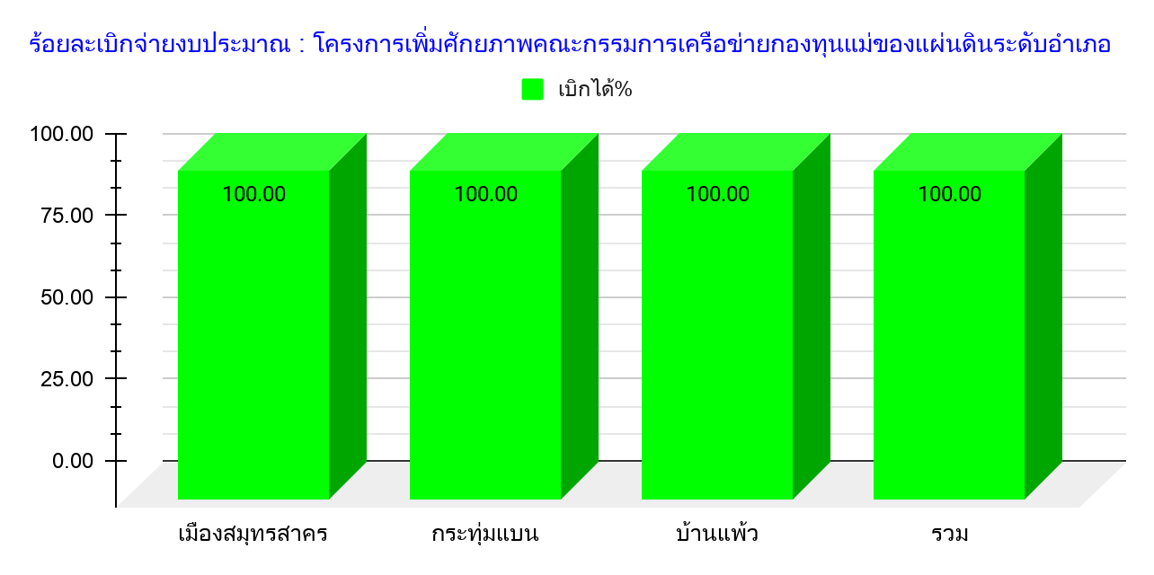
ระบบแจ้งเตือนการเบิกจ่ายงบประมาณ พ.ศ. 2564
😊 SK-WARNING
💢 ข้อมูล ณ วันที่ 31 ม.ค. 2564
ผลการเบิกจ่าย : ตามแผนปฏิบัติราชการกรม พช. ไตรมาส 2
โครงการเพิ่มประสิทธิภาพเครือข่ายกองทุนแม่ของแผ่นดินระดับอำเภอ
หน่วยงาน | งบประมาณ | เบิกจ่าย | % เบิก | คงเหลือ
เมืองสมุทรสาคร | 5,400.00 | 5,400.00 | 100.00 | 0.00
กระทุ่มแบน | 5,400.00 | 5,400.00 | 100.00 | 0.00
บ้านแพ้ว | 5,400.00 | 5,400.00 | 100.00 | 0.00
รวม | 16,200.00 | 16,200.00 | 100.00 | 0.00
STRONG Together
พัฒนาชุมชนจังหวัดสมุทรสาคร

Slide 13
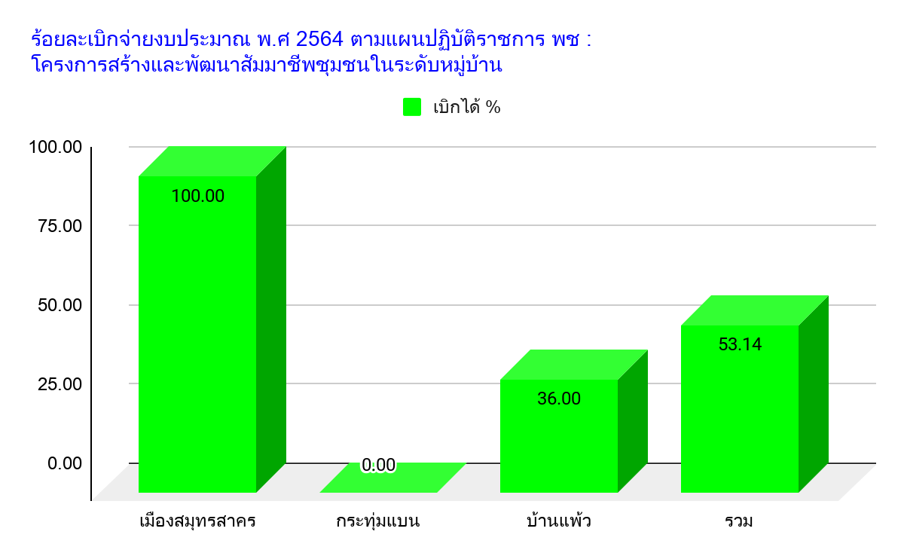
ระบบแจ้งเตือนการเบิกจ่ายงบประมาณ พ.ศ. 2564
😊 SK-WARNING
💢 ข้อมูล ณ วันที่ 31 ม.ค. 2564
ผลการเบิกจ่าย : ตามแผนปฏิบัติราชการกรม พช. ไตรมาส 2
โครงการสร้างและพัฒนาสัมมาชีพชุมชนในระดับหมู่บ้าน
หน่วยงาน | งบประมาณ | เบิกจ่าย | เบิกได้ % | คงเหลือ
เมืองสมุทรสาคร | 150,000.00 | 150,000.00 | 100.00 | 0.00
กระทุ่มแบน | 100,000.00 | 0.00 | 0.00 | 100,000.00
บ้านแพ้ว | 100,000.00 | 36,000.00 | 36.00 | 64,000.00
รวม | 350,000.00 | 186,000.00 | 53.14 | 164,000.00
STRONG Together
พัฒนาชุมชนจังหวัดสมุทรสาคร

Slide 14
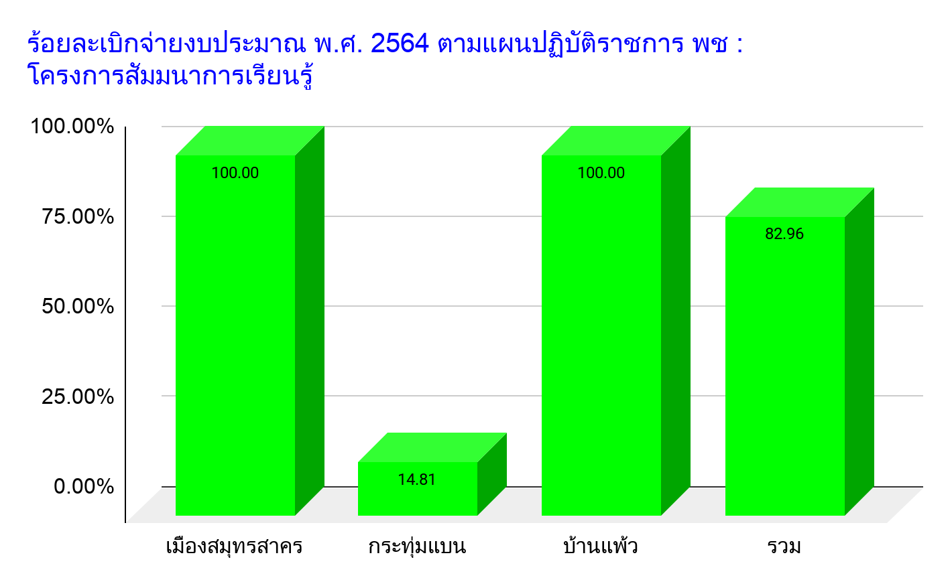
ระบบแจ้งเตือนการเบิกจ่ายงบประมาณ พ.ศ. 2564
😊 SK-WARNING
💢 ข้อมูล ณ วันที่ 31 ม.ค. 2564
ผลการเบิกจ่าย : ตามแผนปฏิบัติราชการกรม พช. ไตรมาส 2
โครงการสัมมนาการเรียนรู้
หน่วยงาน | งบประมาณ | เบิกจ่าย | %เบิก | คงเหลือ
เมืองสมุทรสาคร | 16,200.00 | 16,200.00 | 100.00 | 0.00
กระทุ่มแบน | 8,100.00 | 1,200.00 | 14.81 | 6,900.00
บ้านแพ้ว | 16,200.00 | 16,200.00 | 100.00 | 0.00
รวม | 40,500.00 | 33,600.00 | 82.96 | 6,900.00
STRONG Together
พัฒนาชุมชนจังหวัดสมุทรสาคร

Slide 15
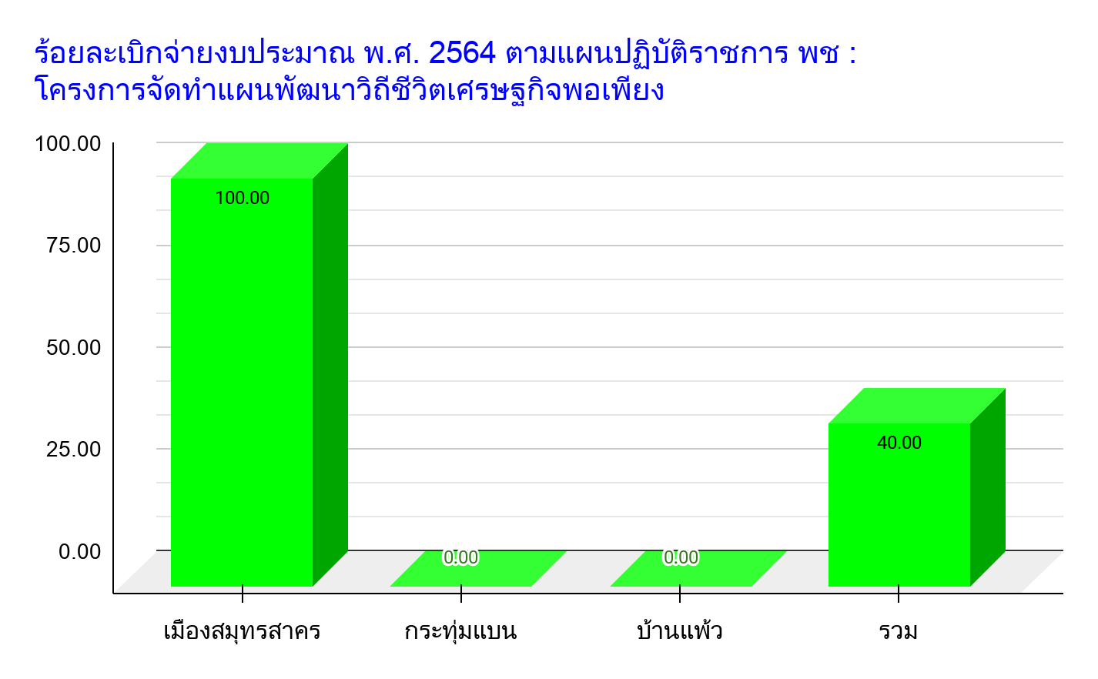
ระบบแจ้งเตือนการเบิกจ่ายงบประมาณ พ.ศ. 2564
😊 SK-WARNING
💢 ข้อมูล ณ วันที่ 31 ม.ค. 2564
ผลการเบิกจ่าย : ตามแผนปฏิบัติราชการกรม พช. ไตรมาส 2
โครงการจัดทำแผนพัฒนาวิถีชีวิตเศรษฐกิจพอเพียง
หน่วยงาน | งบประมาณ | เบิกจ่าย | เบิกได้% | คงเหลือ
เมืองสมุทรสาคร | 16,200.00 | 16,200.00 | 100.00 | 0.00
กระทุ่มแบน | 8,100.00 | 0.00 | 0.00 | 8,100.00
บ้านแพ้ว | 16,200.00 | 0.00 | 0.00 | 16,200.00
รวม | 40,500.00 | 16,200.00 | 40.00 | 24,300.00
STRONG Together
พัฒนาชุมชนจังหวัดสมุทรสาคร

Slide 16



